Slide 1
Сызықтық жиынтық регрессия және корреляция

Slide 2
Сызықтық регрессия теңдеуі
Іс жүзінде екі немесе бірнеше басқа айнымалыға байланысты өзгеретін гидрологиялық сипатын талдауда қолданылады.
Қарда жиналған су қорына және топырақ ылғалдылығына байланысты көктемгі ағындыны болжау кезінде
Ұқсас-бекеттер бойынша көп жылдық кезеңге келтіру кезінде
Мұндай жағдайда у тәуелді айнымалысы мен х₁, х₂, ... х_{р} тәуелсіз айнымалылары арасына сызықты қатынас орнату қажеттілігі туындайды.

Slide 3
Жиынтық регрессия теңдеуі төмендегідей өрнектеледі:
y=b₀+b₁x₁+b₂x₂+…b_{p}x_{p}+σ
немесе
Ŷ=b₀+b₁x₁+b₂x₂+…b_{p}x_{p}
Жиынтық регрессия тұрғызу процедурасын үш айнымалылы регрессия мысалында қарастыра отырып, сызықтық жиынтық регрессия теңдеуі былайша өрнектеледі:
Ŷ=b₀+b₁x₁+b₂x₂

Slide 4
Мәселе талдау жүргізіліп отырған айнымалылардың таңдалған бақылауларының нәтижелері бойынша регрессия параметрлерін бағалауда
Бұл үшін тағы да ең кіші квадраттар әдісін қолдану керек.
b₀,b₁,b₂ параметрлерін бағалау үші қалыпты теңдеу жүйесі шешіледі
Теңдеулерді шешкеннен соң, b₀ тұрақты регрессиясы үшін келесі өрнек алынады:
b₀=ȳ-b₁x̅₁-b₂ x̅₂
Нәтижесінде, түрлендірулердің көмегі арқылы төмендегі өрнекке қол жеткіземіз:
Ŷ=ȳ+b₁(x₁-x̅₁)+b₂ (x₂-x̅₂)

Slide 5
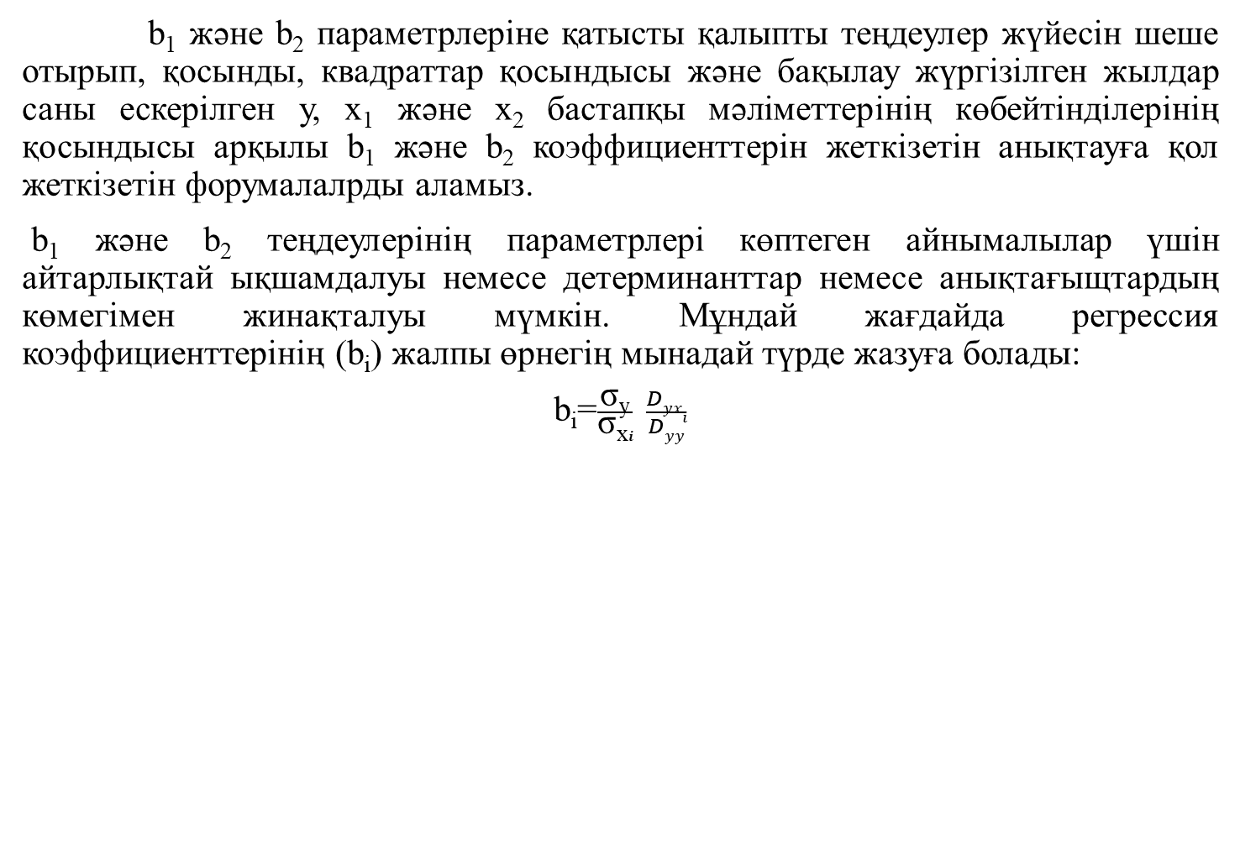
b₁ және b₂ параметрлеріне қатысты қалыпты теңдеулер жүйесін шеше отырып, қосынды, квадраттар қосындысы және бақылау жүргізілген жылдар саны ескерілген у, х₁ және х₂ бастапқы мәліметтерінің көбейтінділерінің қосындысы арқылы b₁ және b₂ коэффициенттерін жеткізетін анықтауға қол жеткізетін форумалалрды аламыз.
b₁ және b₂ теңдеулерінің параметрлері көптеген айнымалылар үшін айтарлықтай ықшамдалуы немесе детерминанттар немесе анықтағыщтардың көмегімен жинақталуы мүмкін. Мұндай жағдайда регрессия коэффициенттерінің (b_{i}) жалпы өрнегің мынадай түрде жазуға болады:
b_{i}=$\frac{\text{σ}\text{у}}{\text{σ}\text{x}i}$ $\frac{Dyxi}{Dyy}$

Slide 6
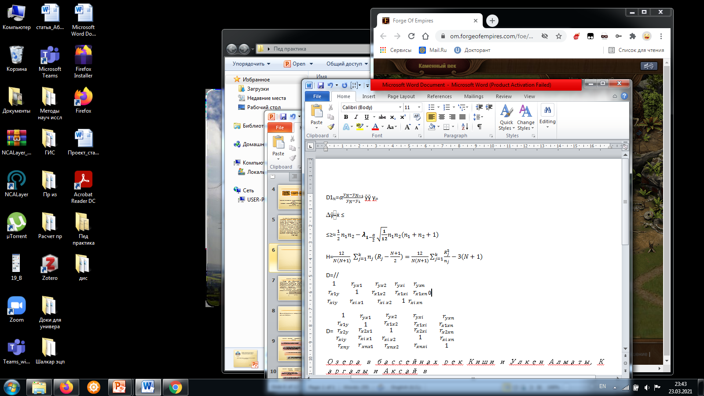
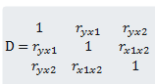
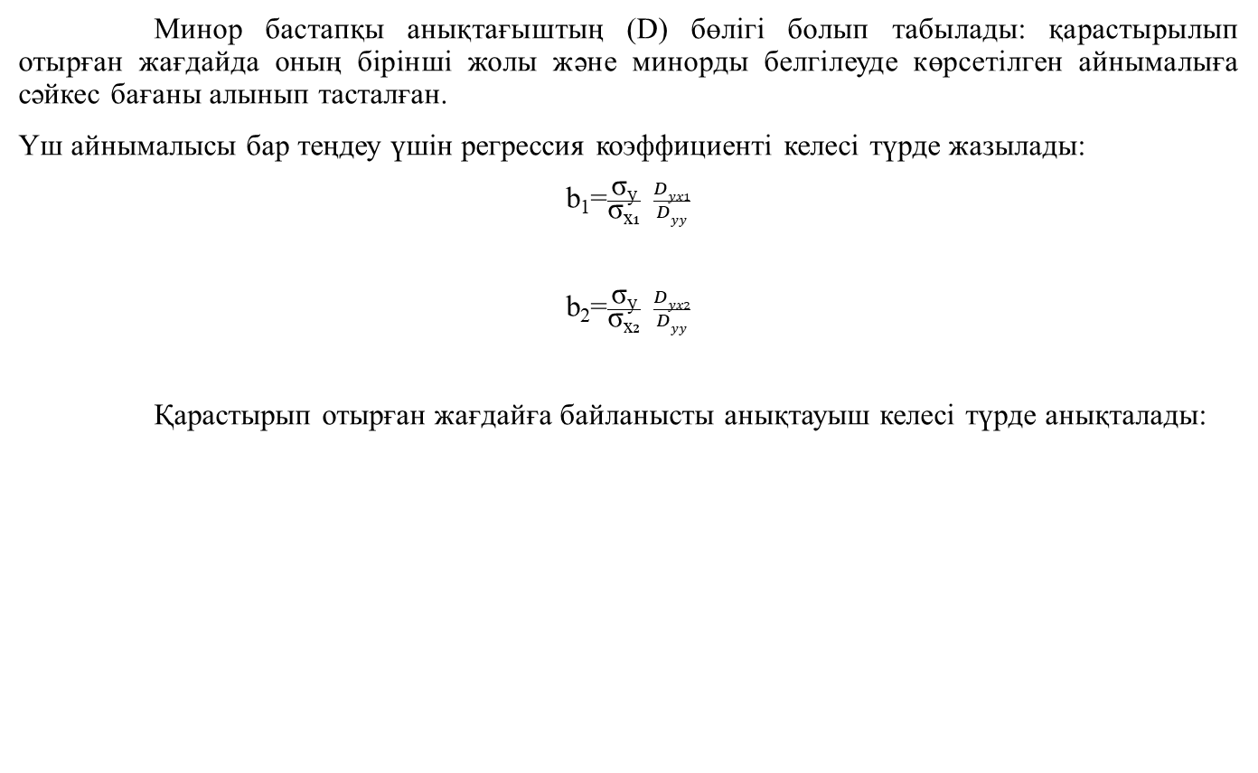
Минор бастапқы анықтағыштың (D) бөлігі болып табылады: қарастырылып отырған жағдайда оның бірінші жолы және минорды белгілеуде көрсетілген айнымалыға сәйкес бағаны алынып тасталған.
Үш айнымалысы бар теңдеу үшін регрессия коэффициенті келесі түрде жазылады:
b₁=$\frac{\text{σ}\text{у}}{\text{σ}\text{x}1}$ $\frac{Dyx1}{Dyy}$
b₂=$\frac{\text{σ}\text{у}}{\text{σ}\text{x}2}$ $\frac{Dyx2}{Dyy}$
Қарастырып отырған жағдайға байланысты анықтауыш келесі түрде анықталады:

Slide 7
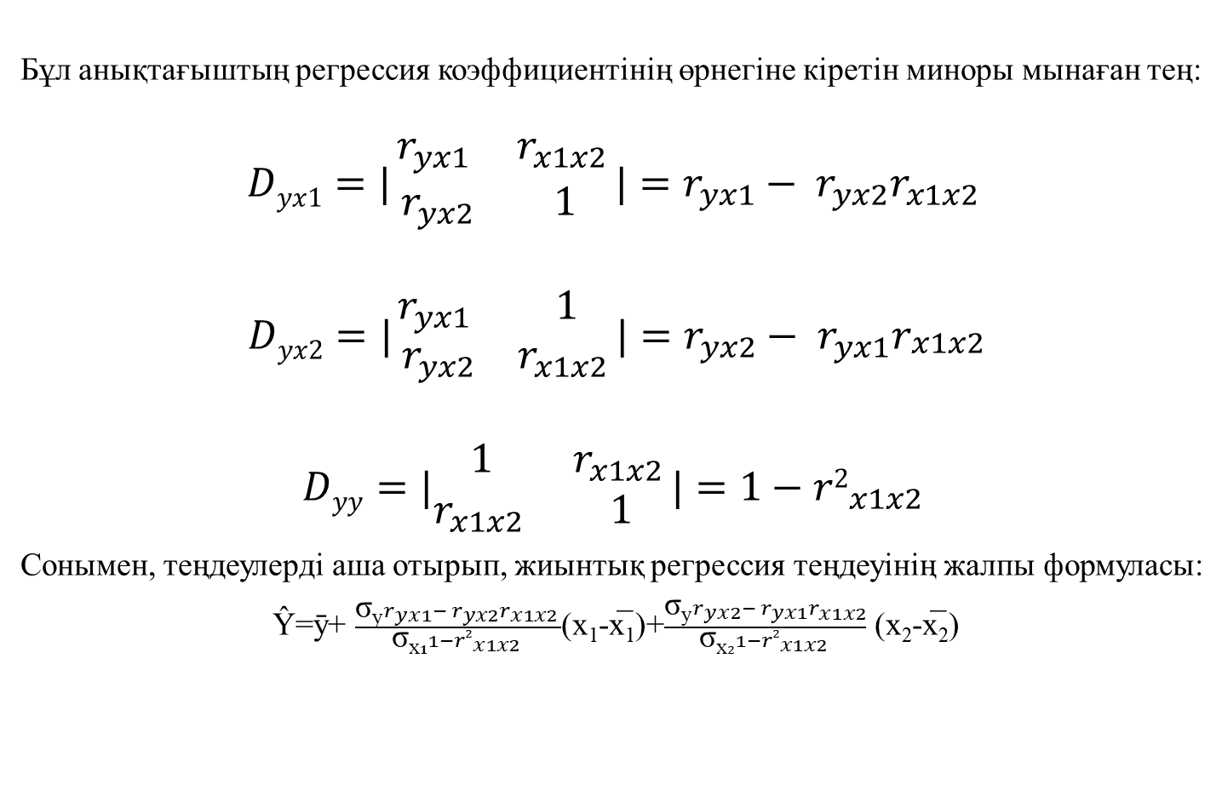
Бұл анықтағыштың регрессия коэффициентінің өрнегіне кіретін миноры мынаған тең:
$$Dyx1=|\begin{matrix}r_{yx1} & r_{x1x2 } \\ r_{yx2} & 1\end{matrix}|=r_{yx1}− r_{yx2}r_{x1x2 }$$
$$Dyx2=|\begin{matrix}r_{yx1} & 1 \\ r_{yx2} & r_{x1x2 }\end{matrix}|=r_{yx2}− r_{yx1}r_{\begin{aligned}x1x2 \\ \end{aligned}}$$
$$Dyy=|\begin{matrix}1 & r_{x1x2 } \\ r_{x1x2 } & 1\end{matrix}|=1−{r2}_{x1x2 }$$
Сонымен, теңдеулерді аша отырып, жиынтық регрессия теңдеуінің жалпы формуласы:
Ŷ=ȳ+ $\frac{\text{σ}\text{у}r_{yx1}− r_{yx2}r_{x1x2 }}{\text{σ}\text{x}11−{r2}_{x1x2 }}$(x₁-x̅₁)+$\frac{\text{σ}\text{у}r_{yx2}− r_{yx1}r_{\begin{aligned}x1x2 \\ \end{aligned}}}{\text{σ}\text{x}21−{r2}_{x1x2 }}$ (x₂-x̅₂)

Slide 8
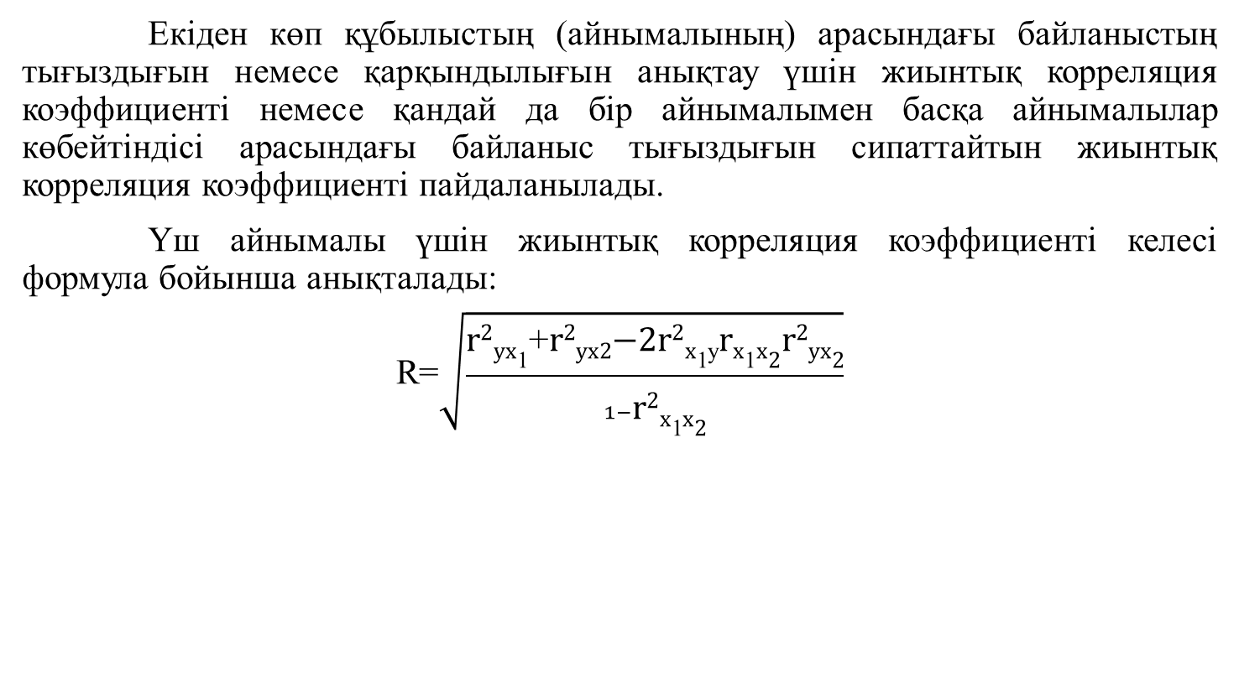
Сызықтық жиынтық корреляция
Екіден көп құбылыстың (айнымалының) арасындағы байланыстың тығыздығын немесе қарқындылығын анықтау үшін жиынтық корреляция коэффициенті немесе қандай да бір айнымалымен басқа айнымалылар көбейтіндісі арасындағы байланыс тығыздығын сипаттайтын жиынтық корреляция коэффициенті пайдаланылады.
Үш айнымалы үшін жиынтық корреляция коэффициенті келесі формула бойынша анықталады:
R=$\sqrt{\frac{\begin{aligned}\text{r}\text{2}\text{yx}\text{1}\text{+}\text{r}\text{2}\text{yx}\text{2}\text{−2}\text{r}\text{2}\text{x}\text{1}\text{y}\text{r}\text{x}\text{1}\text{x}\text{2}\text{r}\text{2}\text{yx}\text{2} \\ \end{aligned}}{\begin{aligned} \\ 1−\text{r}\text{2}\text{x}\text{1}\text{x}\text{2}\end{aligned}}}$

Slide 9
Жиынтық корреляция коэффициентінің ерекшеліктері
Жиынтық корреляция коэффициенті 0≤R≤1 шегінде өзгереді
Жиынтық корреляция коэффициентінің көмегімен байланыс жайлы, яғни айнымалылар арасындағы оң және теріс корреляциялар жайлы қорытынды жасауға болмайды
Егер жұп корреляцияның барлық коэффициенттері бірдей белгілерге ие болса, онда бұл белгіні жиынтық корреляция коэффициентіне алып келіп, жиынтық байланыс коэффициентінің сәйкестік сипаты жайлы қорытынды жасауға болады
$r_{y1x1}$=0 болса, теңдеу келесідей болады: R²=$\text{r}\text{2}\text{yx}\text{1}\text{+}\text{r}\text{2}\text{yx}\text{2}$
𝑟_𝑦1𝑥1=0 болса, теңдеу келесідей болады: R²="r²_{yx1}+r²_{yx2"}

Slide 10
Жиынтық корреляция коэффициентін қолдану шарттары
1. У предиктант-қатары x_{i} (i=1,2,…m) предиктор қатарларымен және предиктор қатарлары арасындағы байланыс сызықты болу керек;
2. Салыстырып отырған у және x_{i} айнымалылары қалыпты үлестірім заңына бағынуы керек. Гидрологиялық құбылыстарды сипаттайтын көптеген бақылау мәліметтері бұл талапқа сай келмейді. Әдетте, жиынтық корреляция әдісін қолданған кезде гидрологиялық қатарлар ассиметриялығы онша үлкен емес деп ұйғарылады;
3. Айқындалған байланыстар стационарлы болуы керек;
4. Тәуелсіз айнымалылар немесе предикторлар қателіксіз есептелу қажет. Бұл талапты ағынды, жауын-шашын және басқа да геофизикалық құбылыстар мәліметтері қанағаттандырмайды;

Slide 11
Жиынтық корреляция коэффициентін қолдану шарттары (жалғасы)
7.Таңдама көлемі тәуелсіз айнымалылар санынан бірнеше есе көп болу керек;
8. Предиктор-қатарлар арасындағы корреляция өте аз немесе мүлде болмауы керек.
5. Тәуелді айнымалының дисперсиясы тәуелсіз айнымалыларға тәуелсіз болуы керек, яғни байланыс гомоскедастикалы болу керек. Бұл да көп жағдайда расталмайды;
6. Предиктант-қатар кездейсоқ шама мәнінің таңдамасына сәйкес болу керек, яғни оның жекелеген мәндері бір-бірімен байланыспауы мүмкін. Гидрологиялық қатарларға қатысты бұл жіберілім жиі орындалмайды;

Slide 12
Негізінде предиктор-қатарлар өзара байланысты. Бұл құбылыс мультиколлинеарлы байланыс деп аталады. Түсіндіріліп отырған (тәуелсіз) арасындағы тығыз байланыс регрессия параметрлерінің бағалану дәлдігінің айтрлықтай төмендеуіне, қалдықтар дисперсиясы, регрессия коэффициенттерінің дисперсиясы және олардың арасындағы ковариация бағалануының бұрмалануына әкеп соғады. Регресия коэффициентінің сенімсіздігі және оларды әрбір тәуелсіз айнымалының тәуелді айнымалыға әсерін бағалау үшін қолдану мүмкіндігінің болмауы дәлдіктің төмендеуінің нәтижесі болып табылады. Коэффициент бағалары таңдап алынған бақылауларға өте сезімтал келеді. Таңдама көлемін аз ғана арттырудың өзі бағалау мәндерін өте қатты өзгерістерге ұшыратады. Сонымен қатар, Стандартты қателіктер мәнділік критерийлері формулаларына кіреді. Сондықтан критерийларды қолдану арқылы да сенімді нәтижелерге қол жеткізілмейді. Жоғарыда айтылғанның түйіні мынада: зерттеуші стохастикалық мультиколлениарлы байланысты орнатуға тырысып, реті келгенде ол байланысты жоюы керек.
Қазіргі уақытта мультиколлениарлы байланысты азайтудың көптеген әдістері бар: тығыз байланысты айнымалыларды есептке алмау, айнымалыларды сызықты өзгерту, адымдық регрессия және басты компонеттер әдісі.

Slide 13

Білімімізді текСерейік
Біртектіліктің түзілу себептері қандай?
Біртектілікті тексерудің қандай параметрлік критерийлерін білесіз?
Біртектілікті тексерудің параметрлік емес критерийлерін айта кетіңіз.
Регрессия терминіне түсініктеме беріңіз.
Корреляция терминін қалай түсінесіз?

Slide 14

Берілген анықтама бойынша қай терминге тиесілі екенін табыңыз
Гидрологиялық сипаттамалар қатарының ..........дегеніміз гидрологиялық қатардың барлық элементтерінің немесе олардың параметрлерінің бір жиынтыққа тән екендігінде.
.........критерийлерді қолдану таңдаманың негізгі параметрлерін, орташа мәнін және дисперсиясын есептеуге және оларды салыстыруға негізделген.
.......... критерийі таңдаманың екі орташа мәні бірдей жиынтыққа жататындығын табуға мүмкіндік береді. Бұл критерий «екі үлгінің орташа мәні бірдей жиынтыққа жатады» деген гипотезаны тексеру үшін жиі қолданылады.
Қазіргі уақытта орташа квадраттық ауытқудың біртектілігін бағалауға арналған біркатар критерийлер бар. Гидрологиялық есептеулерде қолданылатын критерийлердің бірі .......
Рангілік критерийге жатады, сондықтан оны қолдану зерттелініп отырған айнымалының үлестірім заңын білудің қажеті етпейді әрі ол көлемі аз жиынтықтар (25-30 бірлікті) үшін өте жақсы нәтиже береді.
Табиғатта кездесетін құбылыстар мен мен процестердің арасындағы қатынас, байланыс болып табылады.

Slide 15



Назарларыңызға рахмет
Айнур Каировна
Мусина
+7 (747) 696 03 31
Ainur.Musina@kaznu.kz
https://univer.kaznu.kz/

